Slide 1
Муниципальное бюджетное дошкольное образовательное учреждение детский сад № 32 « Теремок»
Семинар – практикум с элементами игрового тренинга
« Волонтерство –эффективная форма работы с детьми дошкольного возраста»
Подготовили
Старший воспитатель: Волкова Е. А.
Педагог – психолог : Кузина О. Н.
Учитель – логопед: Давыдова Е. В.
г. Кулебаки, 2024 год

Slide 2
«Из всех наук, которые должен знать человек, главнейшая есть наука о том, как жить, делая как можно меньше зла и как можно больше добра»
Л.Н. ТолстоЙ
Актуальность
Основная проблема:
Дошкольный возраст традиционно считается периодом интенсивной социализации. Именно в ранние детские годы у людей закладываются представления об окружающем мире, о человеческом обществе, о добре и зле, формируются духовно - ценностные ориентиры, идеалы. Современные дети живут и развиваются в совершенно новых социокультурных условиях. Материальные ценности во многих семьях возвышаются над духовными, поэтому у детей искажены представления о гражданственности и патриотизме, справедливости и доброте, милосердии и великодушии.
Эффективная социализация является одним из главных условий жизни ребенка в обществе в целом и личностной готовности ребёнка к школе, в частности.
Волонтёрское движение способно организовать активную деятельность
дошкольников, где они выступают инициаторами и организаторами позитивных изменений в детском саду и ближайшем социальном окружении, выявлению результатов, на основе которых у детей сформируется отзывчивость, внимательность, коммуникабельность, милосердие

Slide 3
Новизна Технологии
Новизна данной технологии состоит в том, что упоминание о волонтерском движении появилось в Федеральной образовательной программе дошкольного образования (ФОП ДО)
В данной программе одной из задач в области социально-коммуникативного развития является: знакомство с целями и доступными практиками волонтерства в России и включать детей при поддержке взрослых в социальные акции, волонтерские мероприятия в ДОО и в населенном пункте.
Федеральный государственный образовательный стандарт дошкольного образования определяет целевые ориентиры на этапе завершения дошкольного образования:
- Ребенок овладевает основными культурными средствами, способами деятельности, проявляет инициативу и самостоятельность в разных видах деятельности: игре, общении, познавательно- исследовательской деятельности, конструировании.
- Ребенок обладает установкой положительного отношения к миру, к разным видам труда, другим людям и самому себе, обладает чувством собственного достоинства; активно взаимодействует со сверстниками и взрослыми, участвует в совместных играх.
- Способен договариваться, учитывать интересы и чувства других, сопереживать неудачам и радоваться успехам других, адекватно проявлять свои чувства, в том числе чувство веры в себя, старается разрешать конфликты. Умеет выражать и отстаивать свою позицию по разным вопросам.
- Способен сотрудничать и выполнять как лидерские, так и исполнительные
функции в совместной деятельности.

Slide 4
Развиваться - это значит применять инновационные технологии
Одной из таких технологий является «волонтёрское движение», которое оптимально соответствуют поставленной цели развития личности.
Волонтёр - это синоним слова «доброволец».
Волонтер – это человек, несущий веру в доброе, надежду на будущее и любовь к окружающим!
Настоящий волонтёр – это пример нравственности и здорового образа жизни,
толерантности и сотрудничества, осознанности и бескорыстия. Об этом говорит Всемирная декларация добровольцев.
Волонтерское движение в детском саду – это желание научиться новому, приобрести круг общения, помочь нуждающимся людям. В основе волонтерского движения стоят принципы: «хочешь почувствовать себя человеком – помоги другому», «сам захотел, и сам выбрал что делать

Slide 5
Проект « Волонтерское движение в детском саду
« Радуга добрых дел»
Цель проекта:
Создать в детском саду волонтерское движение, объединив воедино активных, творческих педагогов, заинтересованных родителей и детей дошкольного возраста и их участие в добровольных, социально важных акциях и мероприятиях. Внедрить волонтерскую практику в деятельность детского сада, направленную на развитие духовно-нравственной личности дошкольников; формирование у воспитанников высокого патриотического сознания.
Задачи проекта:
1.Расширять представления о волонтерском движении у воспитанников детского сада, педагогов, родителей детского сада.
2.Создать условия для реализации основных направлений ФГОС ДО, достижения целевых ориентиров дошкольного образования.
3.Организовать образовательный процесс в форме совместной деятельности детей, педагогов, родителей.
4.Формировать коммуникативные способности дошкольников, навыки сотрудничества.
5.Воспитывать в детях такие качества, как милосердие, внимательность, заботу о ближнем, желание помогать другим людям, толерантное отношение к другим людям независимо от культурной среды и этнической принадлежности.

Slide 6
Этапы работы
1 этап. Формирование волонтёрского движения.
2 этап. Путешествие в мир добрых дел и поступков
3 этап. Развитие волонтёрского движения, проведение акций и мероприятий.

Slide 7
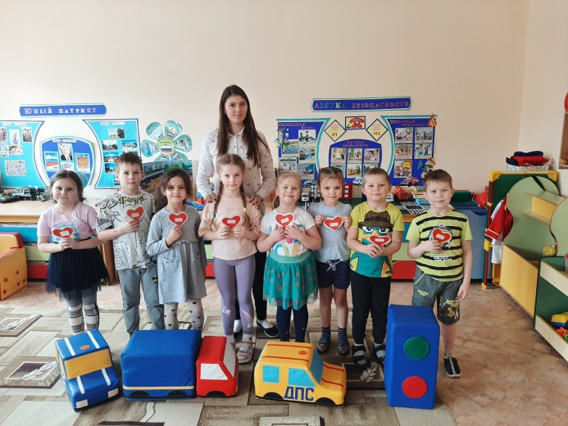
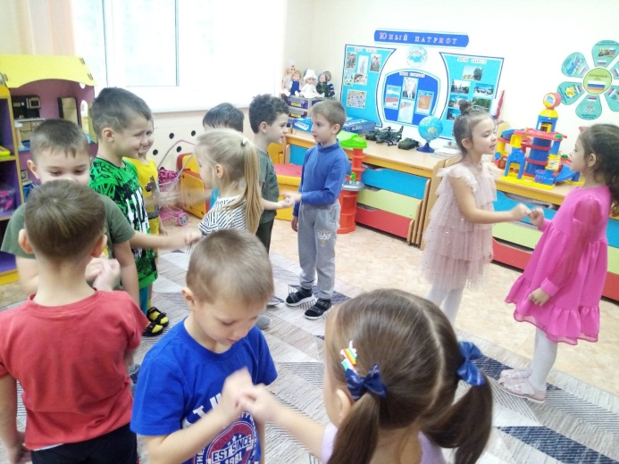
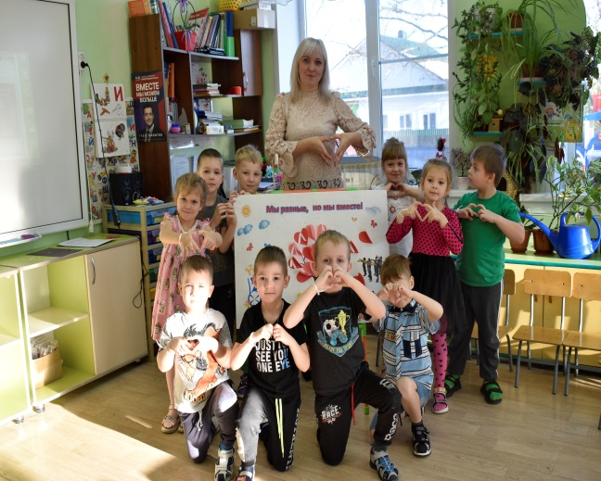
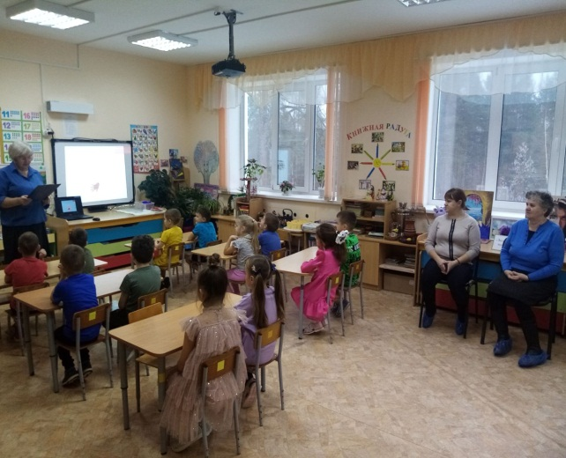
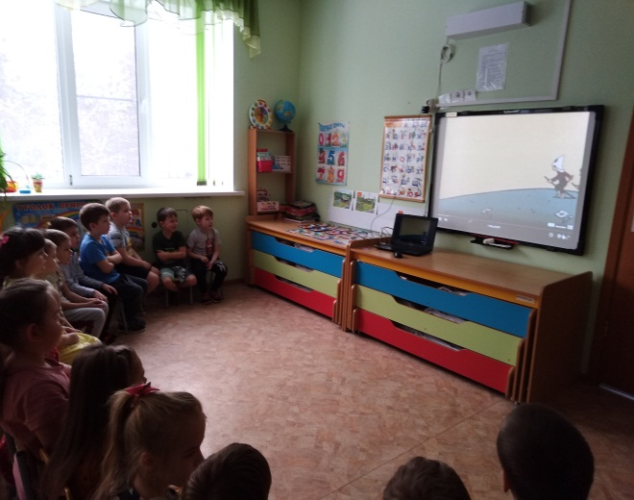
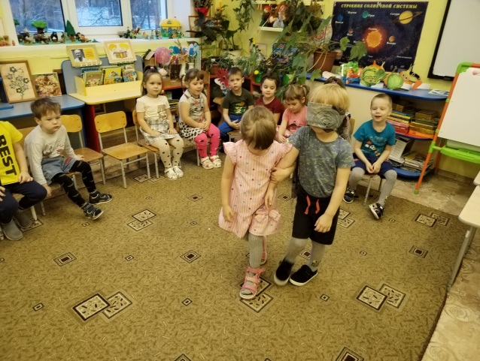
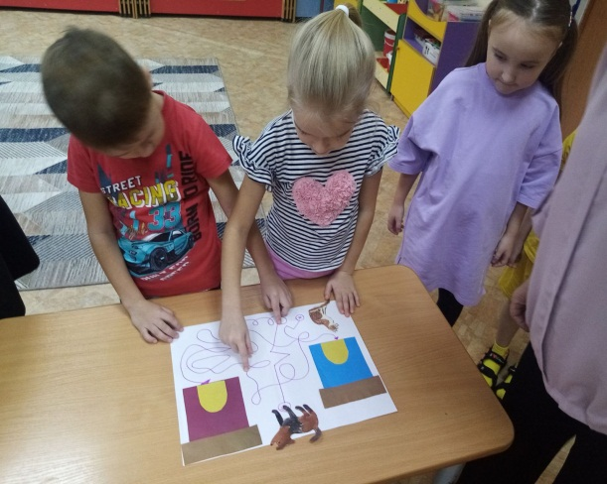
Формирование волонтёрского движения
Проведение занятий и бесед;
Чтение художественной литературы;
Просмотр мультипликационых фильмов
целью осознания великой силы добра;
Прослушивание песен;
Проведение различных игр

Slide 8
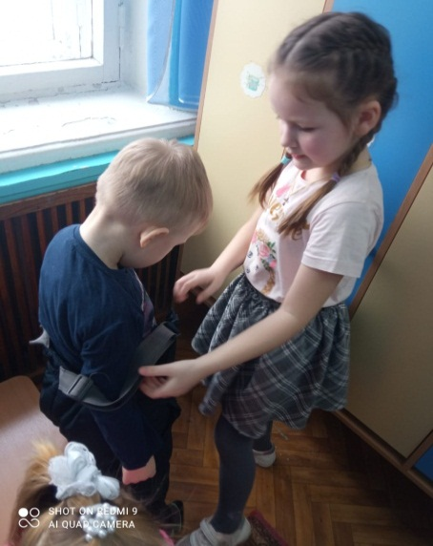
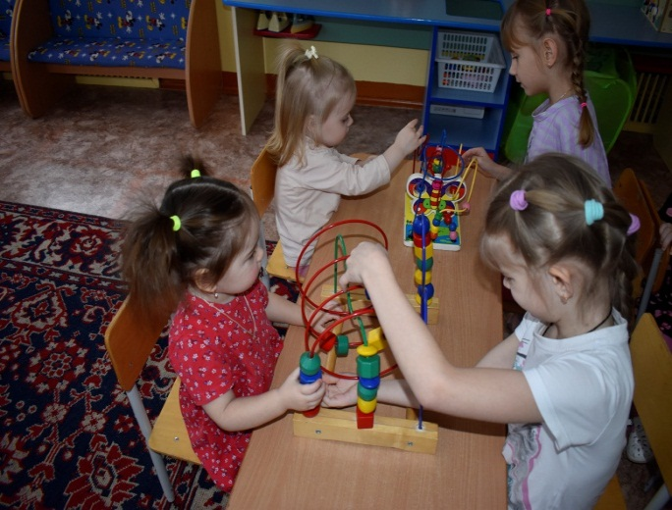
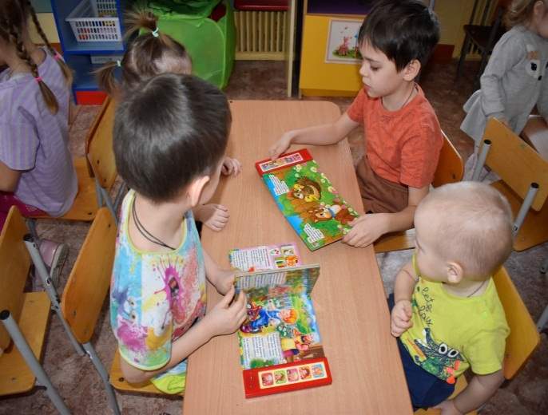
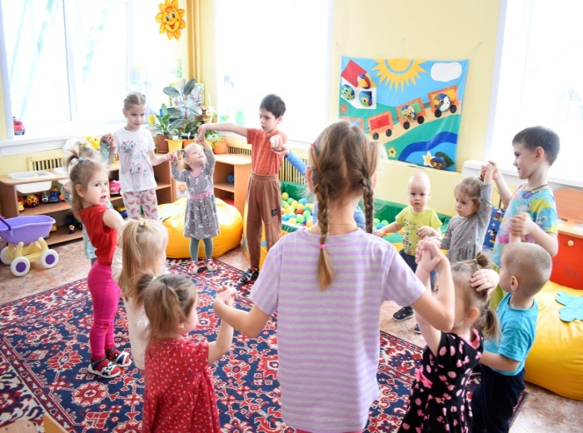
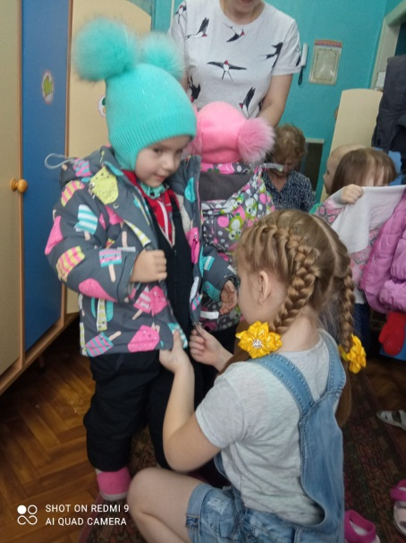
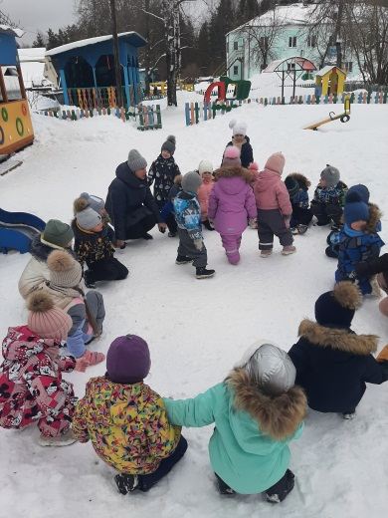
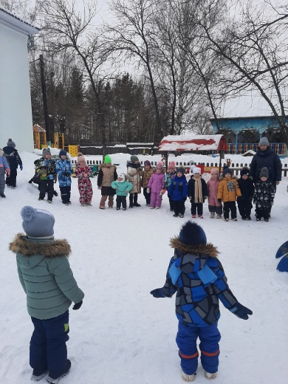
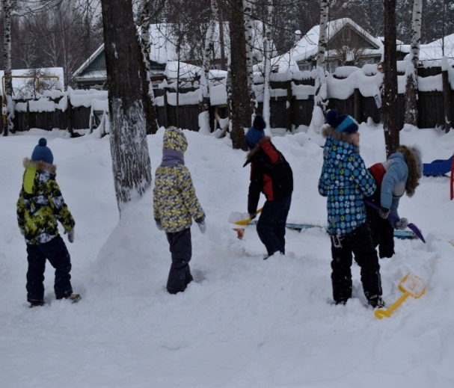
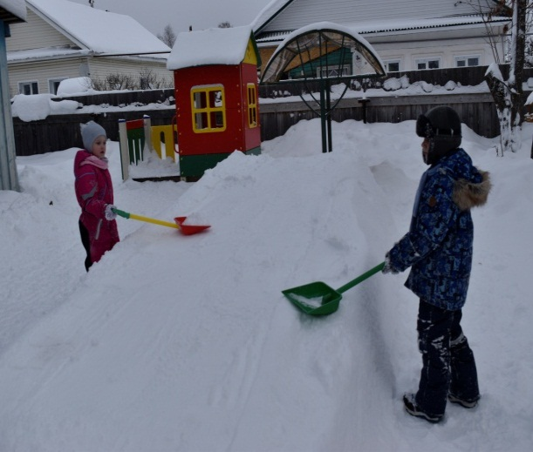
Путешествие в мир добрых дел и поступков
Играем с малышами в настольные и подвижные игры, рассматриваем книжки
Играем с малышами на прогулке в подвижные игры
Помощь в очистке участка от снега, делаем горку.
Помогаем одеваться на прогулку

Slide 9
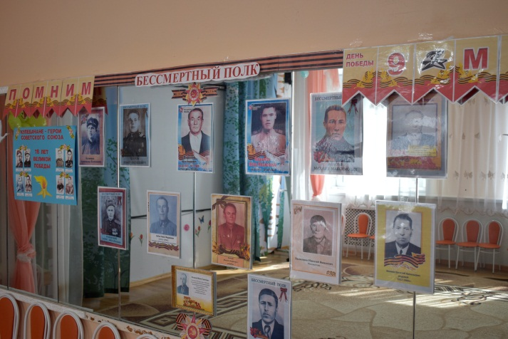
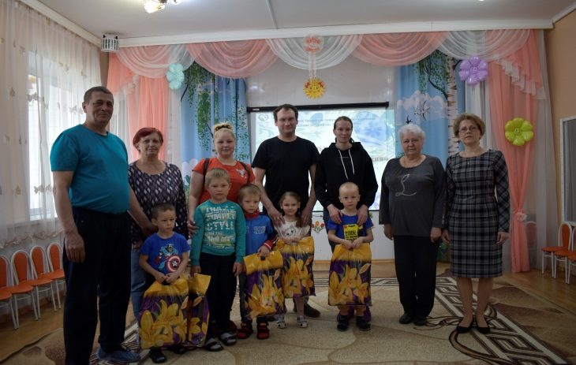
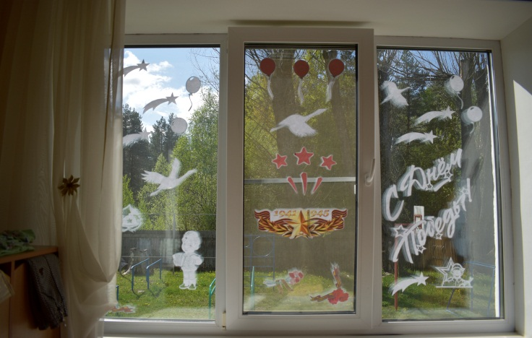
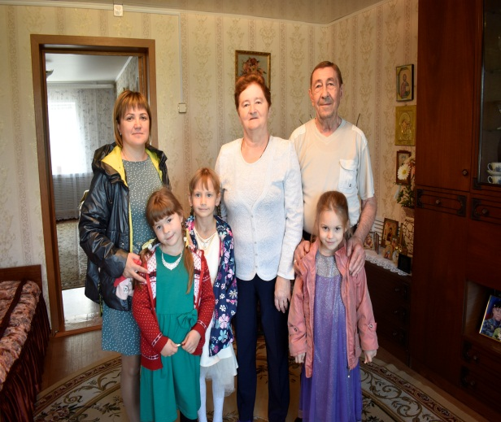
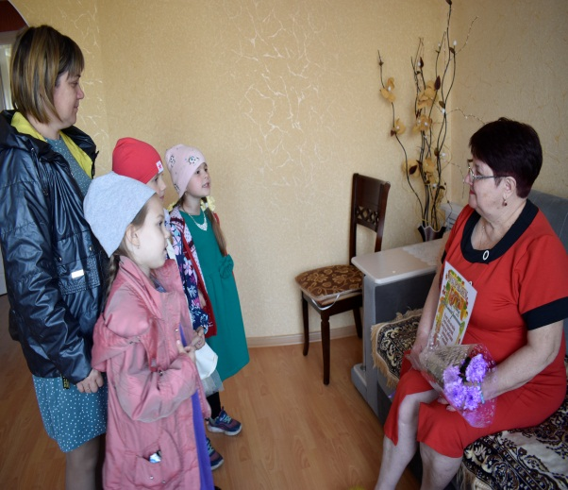
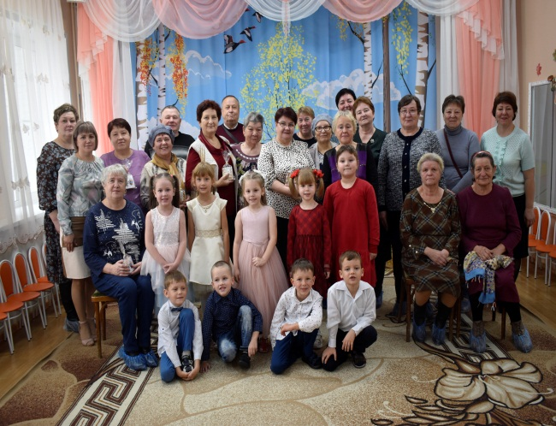
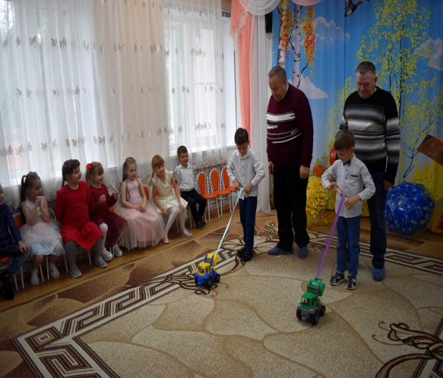
Акция « Бессмертный полк»
Развитие волонтёрского движения: проведение акций и мероприятий
Акция « Пасхальные дни милосердия»»
Акция «Окна Победы»
Акция « Поздравь ветерана с Днем дошкольного работника»
Концерт ко Дню пожилого человека»

Slide 10
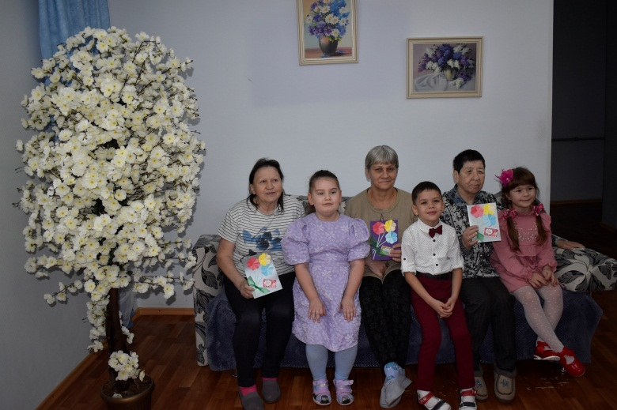
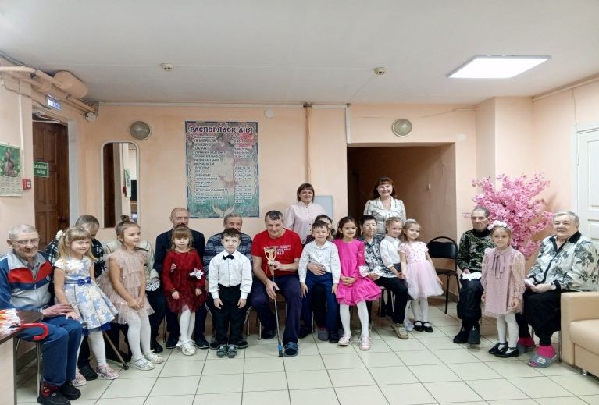
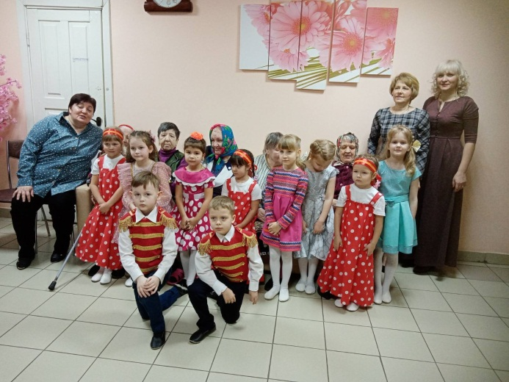
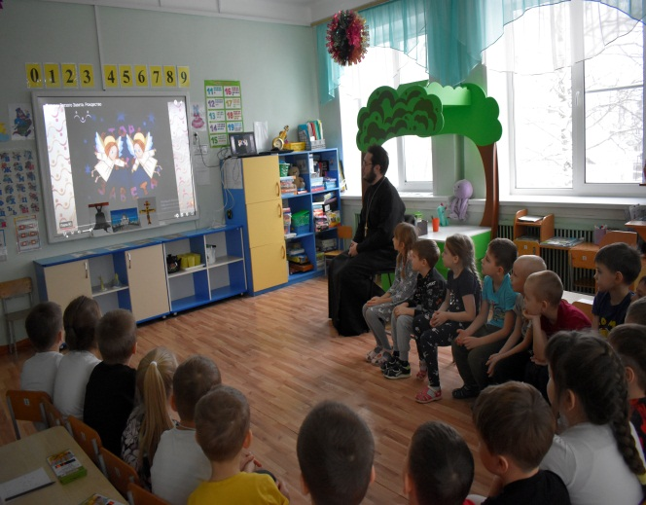
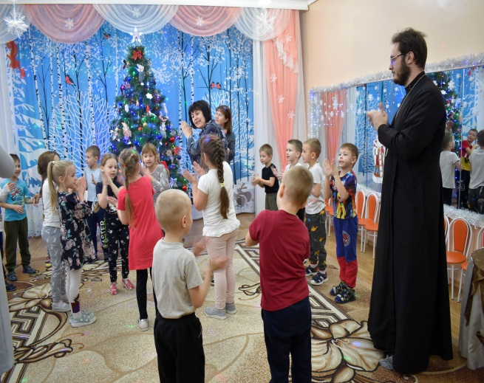
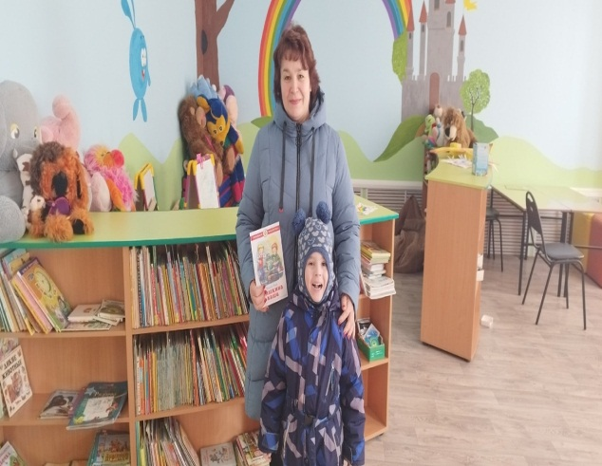
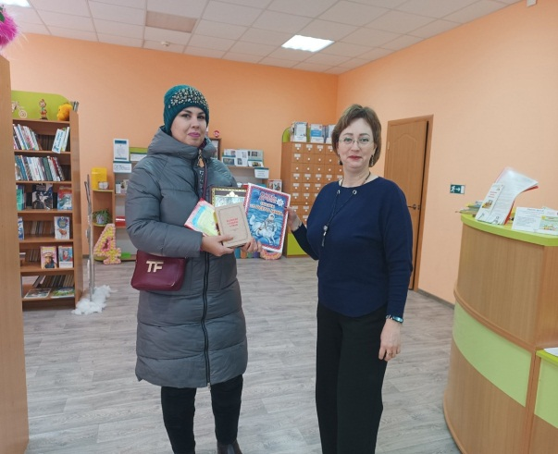
Поздравление с концертом жителей дома милосердия с праздником День Победы и 8 Марта, Акция ко Дню инвалида
Рождественские встречи с отцом Иоанном»
Акция « Подари книгу библиотеке»»

Slide 11
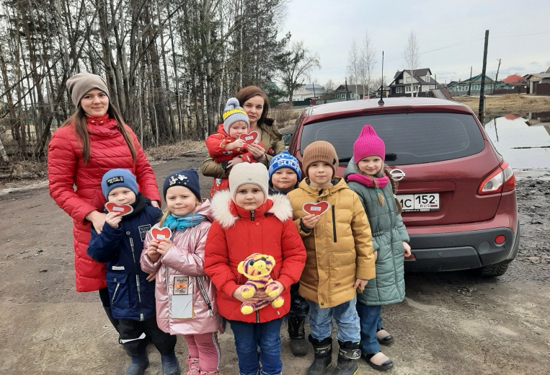
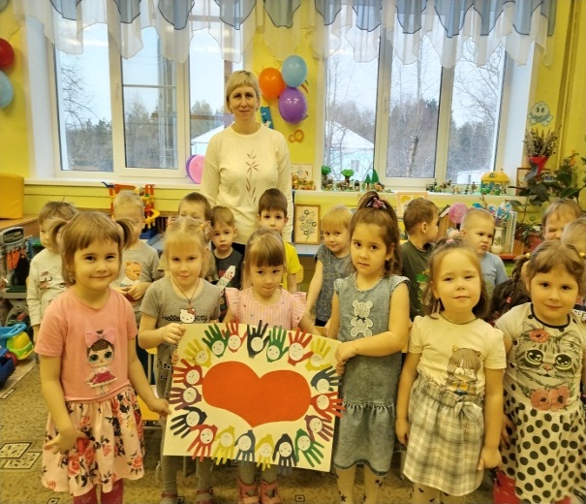
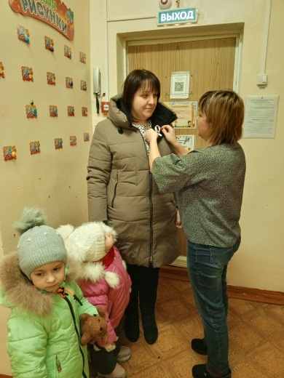
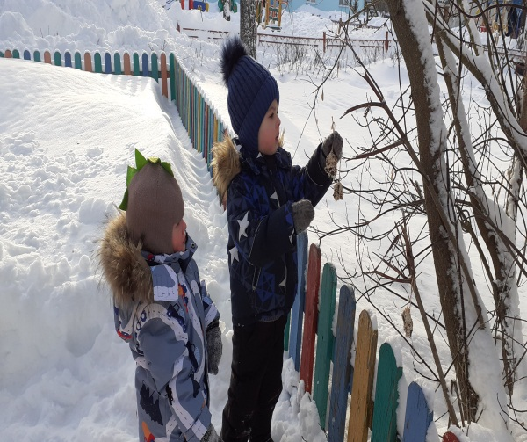
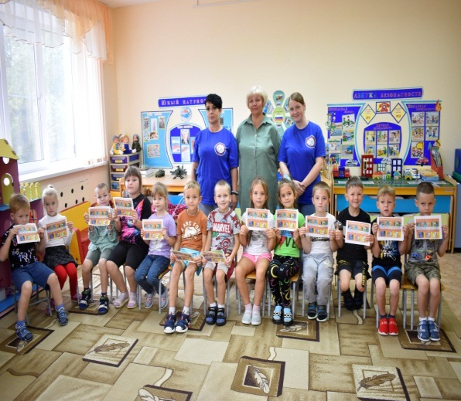
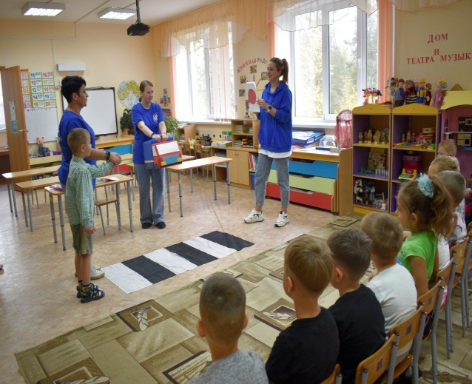
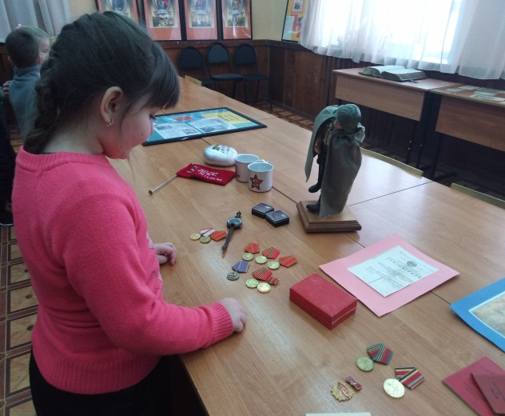
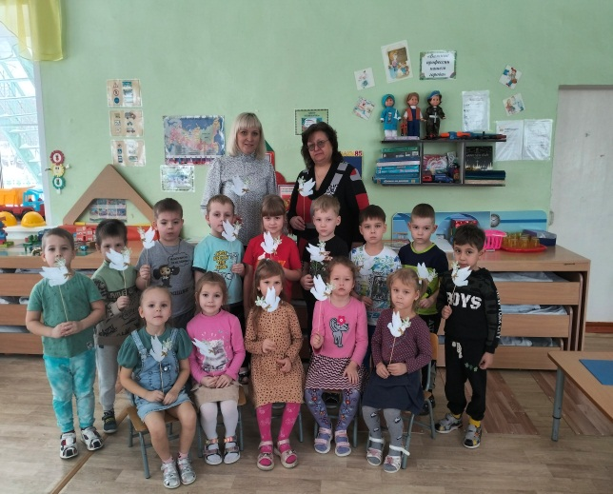
Акция « Берегите наши сердечки»
Акция « Ко Дню инвалида»
Акция « Покормите птиц зимой»
Встреча с поисково – спасательным отрядом « Рысь»
Акция « День снятия блокады Ленинграда»

Slide 12
«Чтобы поверить в добро, надо его делать».
Л.Н. Толстой
Волонтерское движение в детском саду при активном участии педагогов, родителей, – это уникальная возможность влиять на формирование и развитие личности ребенка, на развитие его нравственных качеств.
У детей развиваются представления о высших моральных ценностях (добро и зло, дружба, вражда, сопереживание, ответственность, дисциплинированность, культура поведения, уважительное отношение к старшим, бережное отношение к животным и растениям).
Жизнь ребёнка – это непрерывный рост, постоянное развитие личности, и ежедневная кропотливая работа. И очень важно, чтобы взрослые помогали своим детям в этом росте.

